Slide 1
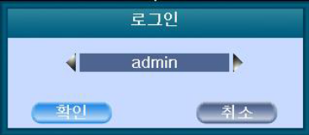

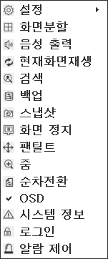
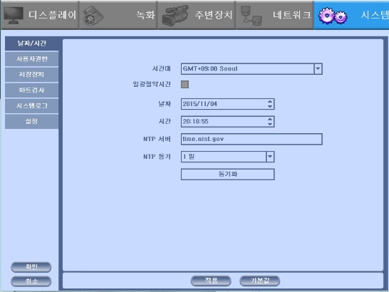
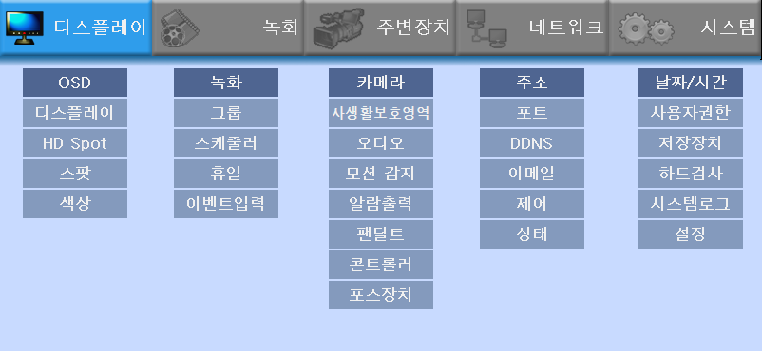
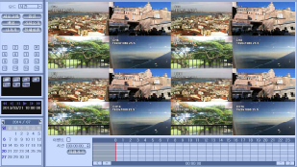
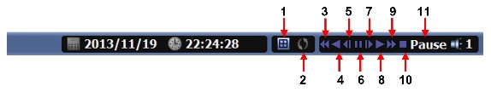
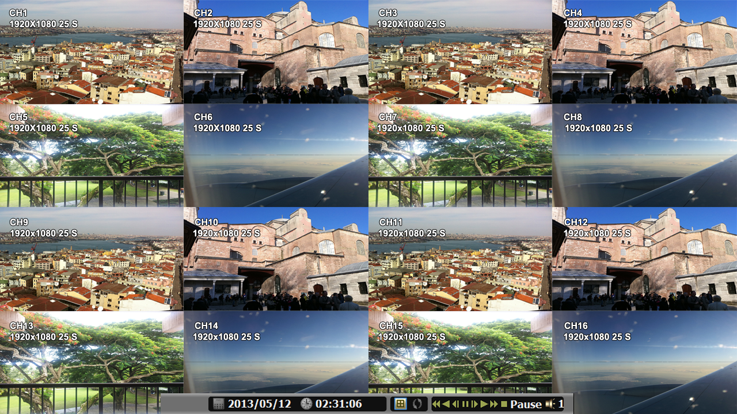
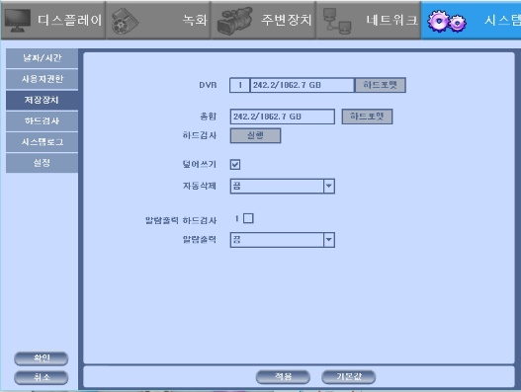
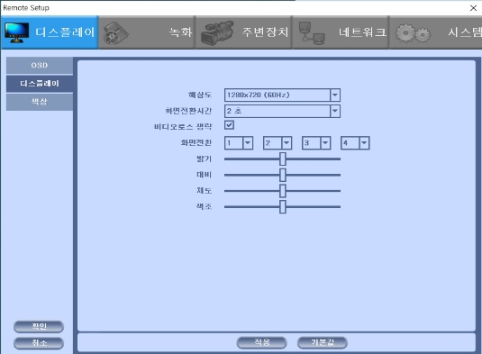
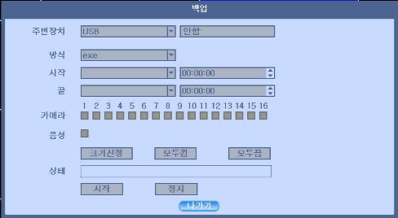
Quick Setup Guide
로그인
장비 운영
검색
시간 설정
1. 라이브 상태 바 & 팝업 메뉴
1. 마우스 오른쪽 버튼 메뉴 에서 검색을 클릭
1. 마우스 오른쪽 버튼 메뉴 에서 설정 클릭
시스템 탭 클릭=> 날짜/시간 클릭
2. 날짜와 시간을 조정 후 적용 확인 클릭
 | 날짜
 | 시간
 | 화면 분할 모드 변경
 | 자동 화면 순차 전환
 | 하드디스크 사용량
 | 시스템 잠금 상태 표시
 | 스케줄러 상태 표시
 | 네크워크 연결 상태 표시
 | 음성 출력 채널 표시
초기 암호는 없음
시간 : 달력의 월/날짜/시간에 의한 검색
이벤트 : 이벤트 로그에 의한 검색
포스장치 : 포스 처리 데이터에 의한 검색
썸네일 : 특정 채널을 일정한 주기 시간단위로 재생
파노라마 : 특정 채널을 전체 채널에서 프레임 단위로 연속으로 재생
설정 메뉴 전체 표시
라이브 화면에서 어디서나 마우스 오른쪽 버튼으로 클릭하면 라이브 팝업 메뉴를 볼 수 있음
2. 검색 상태 바
HDD 설정
설정 모드로 진입하기 위해서는 마우스의
오른쪽 버튼을 눌러 설정을 클릭하거나,
리모컨의 ‘MENU’ 버튼 클릭 (제품에 따라 설정모드가 다르게 보일 수 있음)
1. 마우스 오른쪽 버튼 메뉴에서 설정을 클릭
시스템 탭 클릭=> 저장장치 클릭
2. 활성화 된 HDD 탭 옆에 포맷을 클릭
3. 덮어쓰기 체크
4. 적용 => 확인
달력에서 검색을 원하는 날짜를 선택
아래 위치한 타임 라인에서 원하는 시간을 선택
해상도 변경
백업
1. USB 장치 연결 후 마우스 오른쪽 버튼을
클릭하여 백업을 실행하거나, 검색 모드
에서 백업을 실행
2. 백업 장치를 검색하고 원하는 날짜와
시간대의 채널 별로 백업을 실행
1. 화면 분할
2. 자동 화면 순차 전환
3. 역방향 배속 재생 : 역방향 재생 x2, x4, x8, x16, x32, x64 배속
4. 역방향 재생: 역방향 기본 배속 재생
5. 역방향 저속 재생 : x ½ , x ¼ 배속
6. 일시정지 / 프레임 한장씩 넘기기
7. 정방향 저속 재생 : x ½ , x ¼ 배속
8. 재생 : 정방향 기본 배속 재생
9. 정방향 배속 재생 : x2, x4, x8, x16, x32, x64 배속
10. 정지 : 재생 종료 후 라이브 모드로 이동함
11. 상태 정보
모니터 해상도 변경시 설정->디스플레이 ->
디스플레이->해상도(1280x720,1280x1024,
1920x1080 변경 가능)

Slide 2
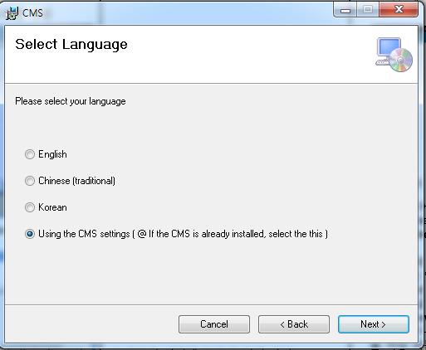
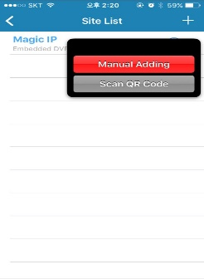
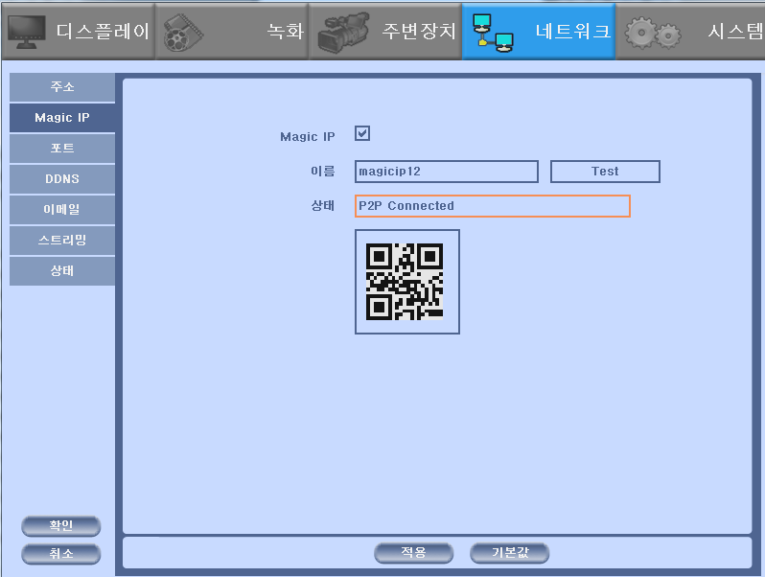


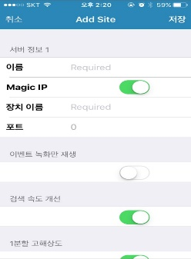
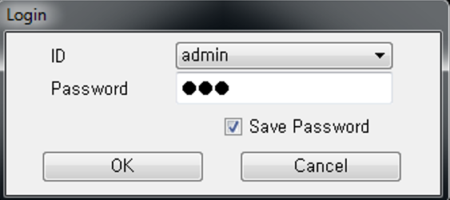

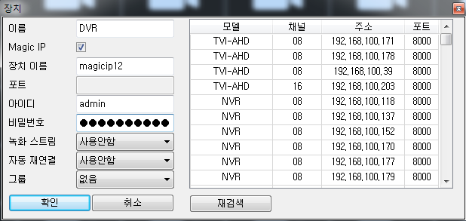
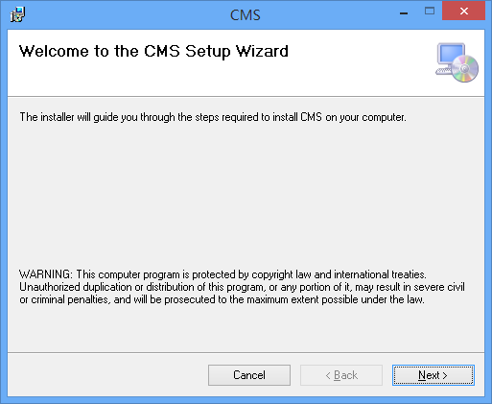
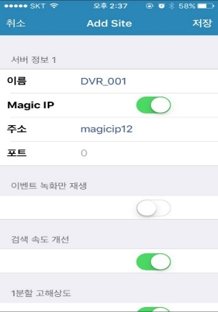
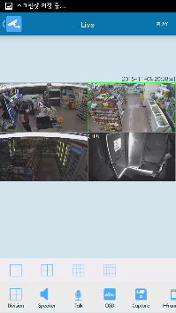
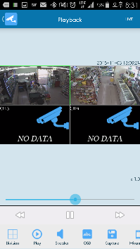
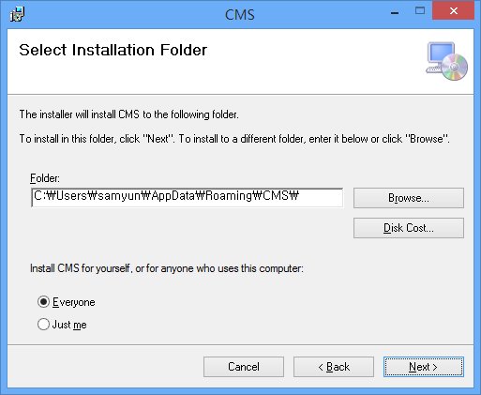
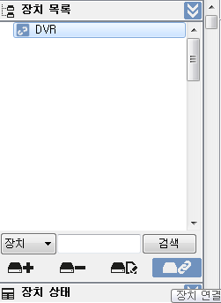
1
Quick Setup Guide
DVR 네트워크(P2P) 설정
3. 사용할 언어 선택 후 NEXT 클릭하면 설치
완료
모바일 뷰어 설정
QR 코드 설정
1. 마우스 오른쪽 버튼 메뉴 에서 설정을 클릭
네트워크 탭 클릭=> Magic IP 클릭
2. Magic IP 체크
3. 이름에 사용하실 ID 입력 후 TEST 클릭
4. 상태창에 P2P Connected 나오면 성공
1. 아이폰 - 앱 스토어 에서 “Mr.Patrol”검색
안드로이드 - 플레이스토어 에서
“Mr.Patrol” 검색
2. “Mr.Patrol” 설치
3. LIVE 선택 후 오른쪽 상단 +버튼 선택
4. Manual Adding 선택
1. Mr.Patrol 실행 후 LIVE 선택
2. LIVE 선택 후 오른쪽 상단 + 버튼 선택
3. Scan QR Code 선택
4. 바탕화면의 CMS아이콘 실행
5. 로그인창에서 ID와 암호 입력
(초기 암호 : 333)
5. 정보 입력 후 저장
3. DVR 네트워크 탭에서 Magic IP 클릭
CMS 설정
6. 장치 목록에서 클릭
7. 정보 입력 후 확인
1. 제공된 CD의 CMS Installer32(64).msi
를 실행
이름 : DVR 이름 입력
Magic IP : 선택
장치 이름 : DVR에서 설정한 Magic IP 이름 입력
아이디 : DVR 계정 입력(기본 설정 “admin”)
암호 : 계정의 암호 입력
입력이 끝나면 화면의 오른쪽 상단에 있는
저장 버튼을 선택하여 설정 저장
(원하는 서버를 길게 눌러 서버 편집 가능)
4. 휴대폰으로 DVR에 있는 QR코드 촬영
5. 자동으로 입력된 정보 확인 후 저장
이름 : DVR 이름 입력
Magic IP : 선택
장치 이름 : DVR에서 설정한 Magic IP 이름 입력
아이디 : DVR 계정 입력(기본 설정 “admin”)
암호 : 계정의 암호 입력
2. NEXT 버튼을 클릭하여 프로그램이 설치
될 폴더를 선택
8. 장치 목록에 등록된 장치를 선택하여 연결
※ P2P 설정을 사용하는 경우에는 Web CMS
사용이 불가능 하니 Web CMS 사용을 원하는
경우에는 포트포워딩 설정을 이용해야 합니다.
HELP DESK
:
라이브 화면
검색 화면

